Slide 1
Virtualna terenska nastava 2.0
Vesna Janko, prof.
II. osnovna škola Bjelovar
vesna.janko@skole.hr

Slide 2
Zašto naziv „Virtualna terenska nastava 2.0”?
Projekt pod nazivom „Virtualna terenska nastava” nastao u sklopu E-learning akademije 2009. godine
Kristina Rismondo (XV. Gimnazija Zagreb), Vesna Janko (II. OŠ Bjelovar)
Prezentiran na CUC-u 2009. godine
VTN na drugačiji način
Korištenje Google Street View tehnologije

Slide 3
Suvremena terenska nastava
Osnovna metoda u nastavi Geografije
Na licu mjesta doživljaj geografske stvarnosti prostora
Zahtjeva potpuno sudjelovanje učenika
Istraživački rad, rješavanje problemskih zadataka, prezentacijske vještine, suradničko učenje
Interdisciplinarna
Zašto se malo koristi u nastavi?
Organizacijski i provedbeno zahtjevnija
Financijski problemi

Slide 4
Virtualna terenska nastava
Potpomognuta suvremenom tehnologijom
Nema vremenskog i prostornog ograničenja u izvedbi
Omogućava suvremeni pristup nastavi
Organizacija i priprema je slična klasičnoj terenskoj nastavi
Ograničenja:
Potrebno imati tehnička sredstva (Internet, tableti, računala)
Ograničen je broj metoda rada

Slide 5
Korišteni alati
Tableti za učenike (Samsung Galaxy Note, 2014), Internet, prezentacijsko računalo
Google Street View
Google Earth (stolna verzija i mobilna aplikacija)
Google Maps / Google My Maps, HAK karta
Google Forms (Microsoft Forms)
Prezentacijski alati (S-Note, PowerPoint, Excel)
Google Sites za web stranicu
Google Maps JavaScript API

Slide 6
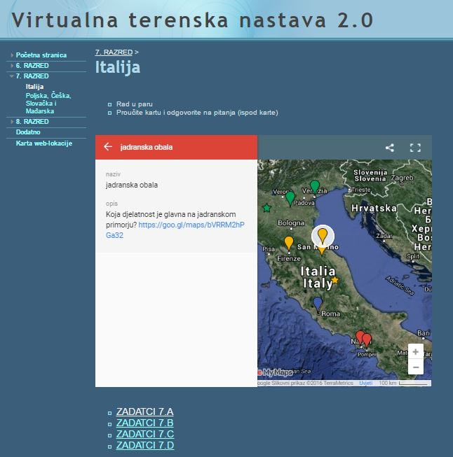
Primjeri iz nastavne prakse
http://bit.ly/terenska

Slide 7
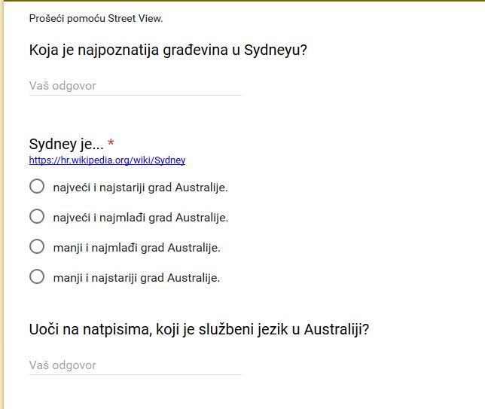
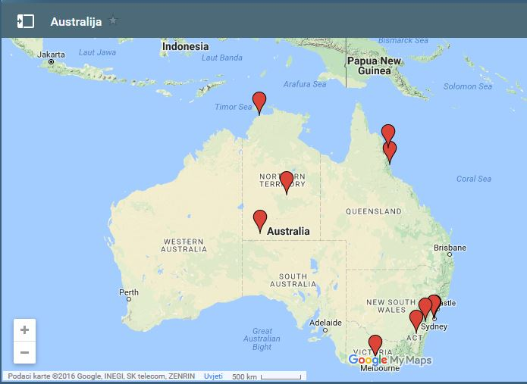
Uočavanje i opisivanje geografskih pojava
6. razred
Google Forms
Google Maps

Slide 8
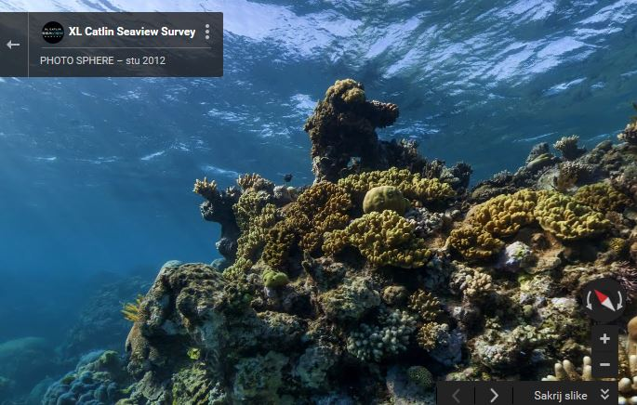
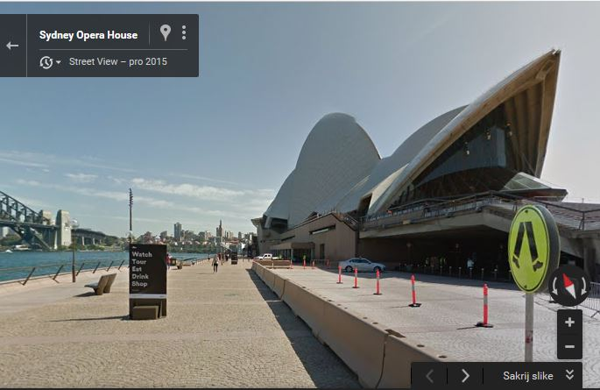
Uočavanje i opisivanje geografskih pojava
Google Street View

Slide 9
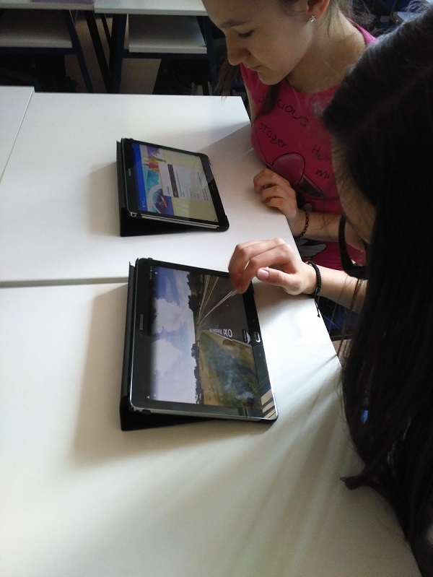
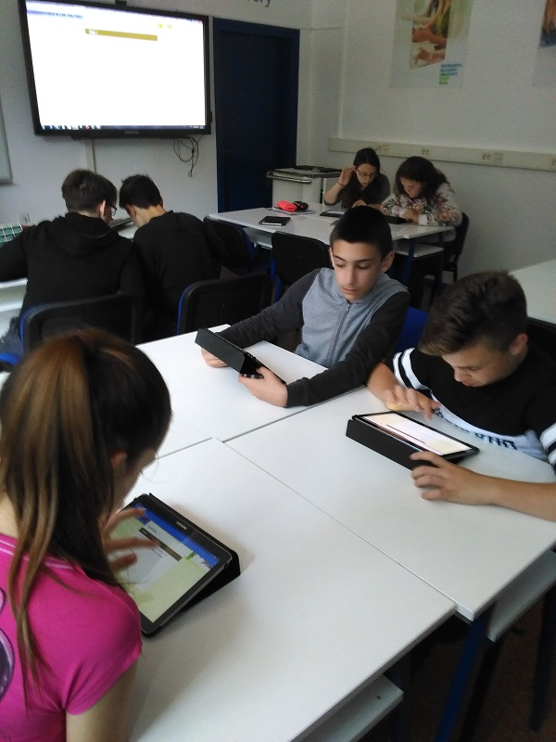
Uočavanje i opisivanje geografskih pojava
- rad u paru
- jedan školski sat

Slide 10
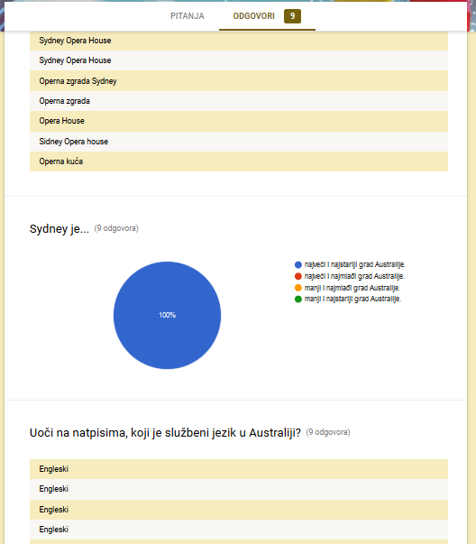
Uočavanje i opisivanje geografskih pojava
Prikupljanje odgovora i vrednovanje rezultata

Slide 11
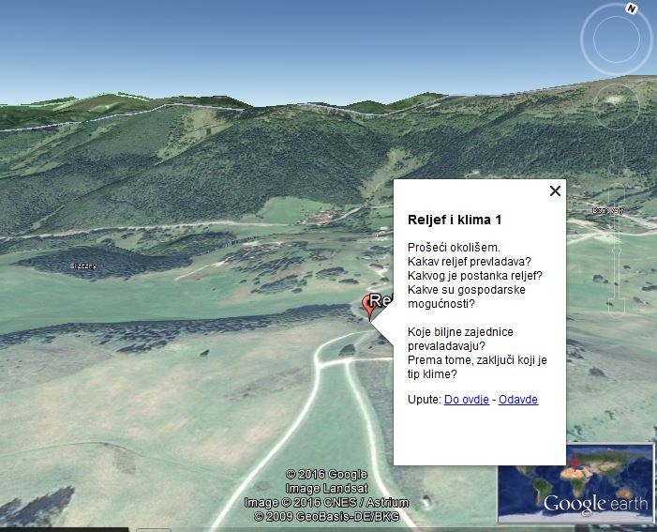
Izrada izvještaja s „putovanja”
7. razred
Poljska, Češka, Slovačka i Mađarska
ZADATAK:
Napišite izvještaj s putovanja prema navedenim zadatcima i točkama na karti. Prošeći terenom. Uočene pojave slikaj i umetni u prezentaciju. Opiši ih.
Google Earth

Slide 12
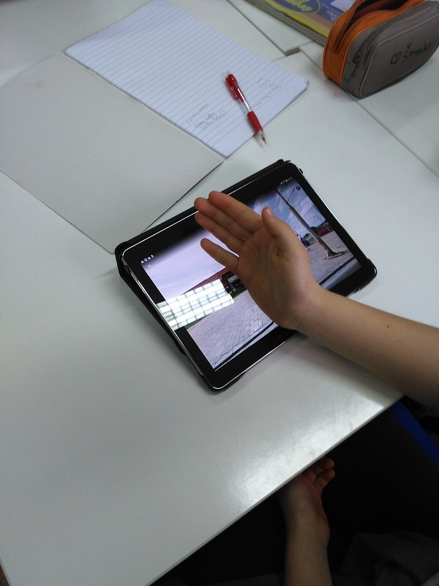
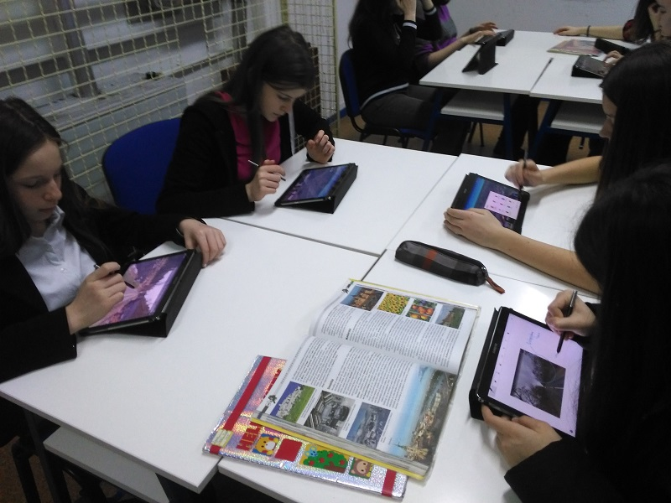
Izrada izvještaja s „putovanja”
rad u grupi, podjela zadataka u grupi
min. dva školska sata

Slide 13
Izrada izvještaja s „putovanja”

Slide 14
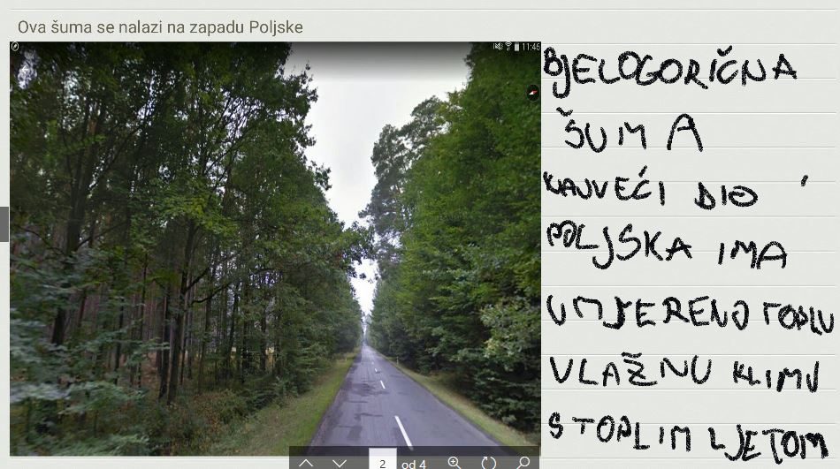
Izrada izvještaja s „putovanja”

Slide 15
Rješavanje problemskog zadatka
8. razred
ZADATAK:
Zamislite kružno putovanje automobilom kroz nizinsku Hrvatsku. Posjetit ćete znamenitosti i kulturno-zabavna događanja, kušati tradicionalnu kuhinju.
Izradite troškovnik i plan puta za pet dana.
Zadatak vaše grupe je potrošiti 10.000,00 kn i proći najmanje 500 km.
Koristite:
HAK karte,
Excel,
Google Street View,
Službene stranice destinacija.

Slide 16
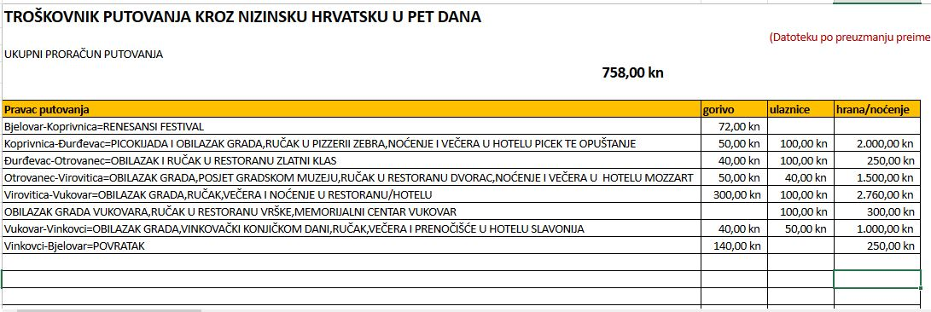
Rješavanje problemskog zadatka

Slide 17
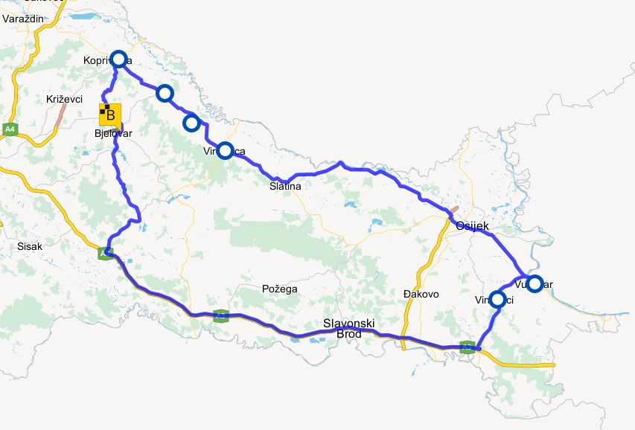
Rješavanje problemskog zadatka
HAK karte – ruta putovanja

Slide 18
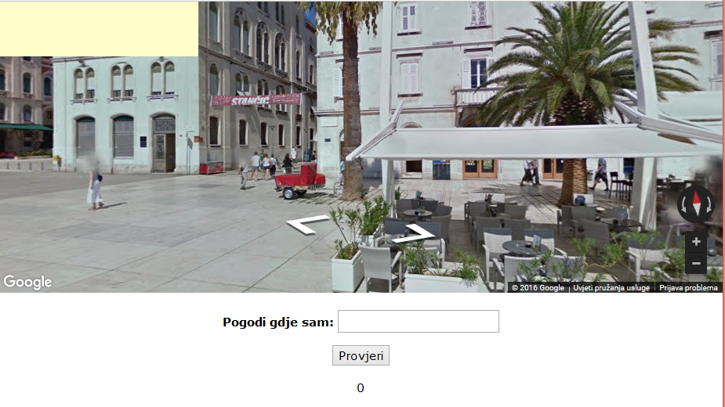
Kviz igra „Pogodi gdje sam”
http://bit.ly/pogodi1

Slide 19
Zaključak
Virtualna terenska nastava omogućava uz pomoć IKT-a i suvremenih metodičkih postupaka interaktivno, istraživačko i kreativno istraživanje prostora.
Klasična terenska nastava jest najkvalitetnija metoda rada u nastavi Geografije i nezamjenjiva je.

Slide 20
Hvala na pažnji!

